Slide 1
Näpunäited kodulehe korrastamiseks
Kutse andjate mõttekoda
23.01.2024

Slide 2
Minimaalne info
Kutse andja koduleheküljel peab olema leitav vähemalt järgmine info:
Taotletavad kutsed ja kutsestandardid
Kutse taotlemise eeltingimused vastavalt kutsestandardile ja/või kutse andmise korrale
Kutse taotlemiseks esitatavad dokumendid
Kutse taotlemise avaldus jm vajalikud vormid
Kutse taotlemise voorude ja kutseeksamite ajad ning dokumentide esitamise tähtajad
Kutse taotlemise tasu
Kutse andmise kord
Hindamisjuhendid jm hindamismaterjalid (näiteks hindamisstandard, eksami näidisülesanded)
Kutsekomisjoni koosseis
Kutse andja kontakt nõustamise ja lisainfo saamiseks

Slide 3
Info ajakohasena hoidmine
Hoia info ajakohasena, suunates lingid alginfoallikani
Kutsekoja kodulehe põhiaadress: www.kutsekoda.ee
Kutsesüsteemi tutvustus: www.kutsekoda.ee/kutsesusteem
Kutseregister: www.kutseregister.ee
Kutse andjate register – link konkreetsele kutse andjale, näiteks Autokutseõppe Liit
  Kutsestandardid
  Kutse andmise kord
  Kutse taotlemise tasu
Kutsetunnistuste register
Kutsetunnistuste lisade register

Slide 4
Lehe ülesehitus: millest alustada?
KÜSIMUSTE ESITAMINE
INFO TÖÖTLEMINE
KUJUNDAMINE
Notes:
Lähtu neist kolmest peamisest etapist ja just selles järjekorras

Slide 5

Infoarhitektuur
Infoarhitektuur on sisu efektiivne organiseerimine. See on nähtamatu seni, kuni see on tehtud hästi.
Infoarhitektuur algab ja lõpeb info otsija mõistmisega ning veendumisega, et jagatav sisu ja selle esitus neid teenib.
Mõtle, kes on lehe külastaja ja millistele küsimustele ta vastust otsib. Soovi korral pane küsimused kirja.
Notes:
Infoarhitektuuri all mõistetakse kogu lehe ehitamist, alates peamenüüpunktidest kuni detailse sisuni alamlehtedel ehk kokkuvõtvalt kogu sisu efektiivset organiseerimist. See on nähtamatu seni, kuni see on tehtud hästi. Kui see pole hästi tehtud, siis me hakkame seda märkama. Kuna teil on lehed olemas, siis saame seda kõike vaadelda ka kitsamalt ja keskenduda sellele, mida ja kuidas kuvatakse mõnel konkreetsel alamlehel.
Igal juhul see algab külastaja kaardistamisega. Kutse andja jaoks tähendab see kutse taotlejat, erialase väljaõppe pakkujat või koordinaatorit, kes kord aastas teie kodulehed üle vaatab ja hindab, kas kõik vajalik info on olemas.
Kindlasti vajalik ongi olemas, aga minu ülesanne täna on panna teid küsima, kuidas näeb seda lehe külastaja. Kas see teekond, mida ta info otsimisel läbib, on loogiline, kas see on lihtsasti navigeeritav, kas teie jäetud viited juhatavad teda õigesse kohta.
Seega võib alustada nende küsimuste kirjapanemisega. Olen ise lehe ehitamisel kasutanud ka sellist praktikat, et lõikan paberlipikud ja kirjutan sinna peale küsimused/teemaplokid, järgmistele märksõnad, viited võimalikust sisust ja siis hakkan neid füüsiliselt laua peal kategoriseerima ja ehitama n-ö navigatsioonijaga.

Slide 6
Info töötlemine
Tööta info läbi ja liigita iga infoühik sobiva küsimuse alla. Kui tundub, et miski ei sobitu kuhugi, siis võibolla see ei peagi seal olema.
  Sisutekstist eemalda üleliigne ja koonda üheks tervikuks.
  Sõnasta lihtsasti ja lühikeste lausetena.
  Pealkirjasta sisu järgi võimalikult täpselt.
Notes:
Kuna teil on sisu olemas, siis võtke see ja töötage see läbi. Koonda kõik ühtekuuluv sobiva küsimuse alla. Ja kui on midagi, mis kuhugi justkui ei sobi, siis äkki ta ei peagi sel lehel olema. Võibolla on selle jaoks mõni teine leht parem.
Kui olete ära fikseerinud, kus miski olema peab, siis süvenege sisuteksti juba rohkem ja eemaldage ka sealt üleliigne.
Vahel me lisame infot juurde ja soovides olla põhjalik, me kirjutame pikad laused, võime korrata mõnda mõtet mõnes teises sõnastuses. Need tuleks liita üheks infoühikuks. Sellega elimineerime ka võimaluse, et mõni mõte võib olla kaheti mõistetav ja tekitada segadust.
- Lihtne sõnastus ei tee kedagi rumalamaks. See abistab info tarbimist.
- Pealkiri: asenda küsimus pealkirjaga, mis kõige täpsemini selle teemaploki kokku võtab. MIS VÕIB JUHTUDA; KUI LISAME KOGUAEG INFOT JUURDE; MIKS SEE VAJALIK ON?

Slide 7
Loobu tekstiseinast
Info töötlemine
Ühtlane ja pikk tekst võib külastaja lehelt lahkuma panna, sest
tänapäeva infomüras on keskendumisvõime langenud;
külastaja ei saa kiiret teavet, kas pikk jutt sisaldab seda, mida ta otsib.

Slide 8
Info töötlemine
Kasuta alapealkirju
Tähe suurus
Rõhuta pealkirja sisutekstist kaks korda suuremalt. Alapealkirjad võiks kuvada tavatekstist poole võrra suuremalt.
Tähe raskus
Teksti rõhutamiseks tähe raskusega, võiks erinevus olla kaks raskusühikut. Kui tavatekst on regular, siis rasvane tekst peaks olema bold’is (vahele jääb semi-bold/medium).
MIDA TASUKS KINDLASTI VÄLTIDA?
Väldi läbivalt suuri tähti, see võib mõjuda agressiivselt ega ole suuremas koguses silmale mugav lugeda.
Või loo väljavõte
Tähe suurus
Tähe raskus
Väldi suurtähti
Rõhuta pealkirja sisutekstist kaks korda suuremalt. Alapealkirjad võiks kuvada tavatekstist poole võrra suuremalt.
Teksti rõhutamiseks tähe raskusega, võiks erinevus olla kaks raskusühikut. Kui tavatekst on regular, siis rasvane tekst peaks olema bold’is (vahele jääb semi-bold/medium).
Väldi läbivalt suuri tähti, see võib mõjuda agressiivselt ega ole silmale mugav lugeda.
Notes:
Pealkiri haarab kiirelt külastaja tähelepanu ja ta saab teada, kas teda huvitav info on lehel olemas.
Pikema sisuteksti korral kasuta alapealkirju, mis võib olla samas raskusastmes või rasvasemalt.
Alternatiivina võib pealkirja all tuua sisust välja olulisemad punktid bullet’itena jällegi selleks, at anda kiire teave, kas järgnevast võib leida vastuseid.

Slide 9

Info töötlemine
Hinda, kas teemaplokkidel on hierarhia ning millisel kujul see esitada.
Vahel sobib horisontaalne lahendus – jagatav info on võrdselt oluline.
Nt kui külastaja otsib infot järgmise kutseeksami aja kohta, siis ei ole üks tase olulisem teisest. Seega võib iga taseme kohta esitada info tulpades mitte üksteise all ning külastaja vabaneb kerimisest ja otsimisest.
Tase 3
Tase 4
Tase 5
Kergejõustiku treener
Jõusaali treener
Jalgpalli treener
Fitness treener
Toimumise aeg: sisu
Dokumendid: sisu
Fitness treener
Kergejõustiku treener
Jõusaali treener
Jõusaali treener
Jalgpalli treener
Notes:
Hindame, mis kuulub millegi alla või mis on millestki tähtsam. Enamasti me liigume lehel ülevalt alla, aga vahel võib paremini töötada horisontaalne lahendus.

Slide 10
Kas tekst on asendamatu?
Info töötlemine
Kaalu, kas mõnda tekstiosa saab hoopis visualiseerida.
Nt selgitades kutse andmise või omandamise protsessi, saab jutustava teksti asemel näidata seda skeemil.
Kutse andmise skeem
Notes:
Kalurite lehe näide.
Aga kui tekst on ikkagi õigustatud, siis tuleks ka seda struktureerida.

Slide 11

Kujundamine
Serif
Serif tähendab nn sabadega tähti, mis tagavad väikses mõõdus parema loetavuse, kuid on silmale mugavam paberil. Tunnetuslikult annab serif edasi autoritaarsust, aga ka vanamoelisust.
Tuntuim näide Times New Roman.
Sans-serif
Ilma sabata tähed tagavad parema loetavuse ekraanil ja seda ka suure tekstihulga korral. Tunnetuslikult puhas ja kaasaegne.
Levinud fondid veebis on näiteks Montserrat, Roboto.
Notes:
Lõplikud valikud sõltuvad üldisest stiilist.
Tegelt peetakse heaks tavaks ka seda, et ühte sõna ei jäeta üksikuna reale. Kui seda on võimalik nii teha, siis on eriti tubli copy writer.

Slide 12
Kujundamine
Tähe suurus ja raskus
Tähe suurus
Rõhuta pealkirja sisutekstist kaks korda suuremalt. Alapealkirjad võiks kuvada tavatekstist poole võrra suuremalt.
Väldi läbivalt suuri tähti, see võib mõjuda agressiivselt ega ole silmale mugav lugeda.
Tähe raskus
Teksti rõhutamiseks tähe raskusega, võiks erinevus olla kaks raskusühikut.
Nt kui tavatekst on regular, siis rasvane tekst peaks olema bold’is (vahele jääb semi-bold/medium).
Kui tavatekst on regular ja rõhutatud tekst semibold või medium, siis see hästi ei tööta.
Roboto tähesuurusega 16pt
Montserrat tähesuurusega 16pt
Pealkiri 32pt (2x)
Alapealkiri 24pt (1,5x)
Sisutekst 16pt (1x)
Notes:
Lõplikud valikud sõltuvad üldisest stiilist.

Slide 13


Kujundamine
Värvid veebis ja trükis
Veebis on võimalik kuvada väga kirkaid värve, kuid tasub teada, et trükkides võivad need olla oluliselt tuhmimad.
Seega võiks ette mõelda, kas sama materjali soovitakse trükkida ja kas võimalikud värvierinevused on olulised.
Kontrast
Nii kuvarid kui inimeste silmad on erinevad, mistõttu tuleks kontrasti osas olla konservatiivne. Värvipaaride valimiseks on olemas abimehi. Samas võib eristada nt olulisi ja vähemolulisi ikoone.
Meiliaadress võib olla midagi, mida soovitakse kiirelt leida ja hea kontrast tagab selle.
nimi.meili@aadre.ss
Nt failitüüp või „viide avaneb teises aknas“ on abistav info, vähem oluline ja võib olla vähem madalama kontrastsusega.
Failitüüp dokument
Notes:
Korporatiivvärvid!

Slide 14
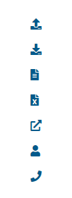

Kujundamine
Isik
Telefoninumber
Laadi üles
Laadi alla
Wordi dokument
Exceli dokument
Avaneb uues aknas
Link või nupp?
Kaalu, kas tekstisisese lingi asemel võiks kasutada hoopis nuppu. See on tuttav ning silm haarab selle kiirelt.
Linkide seadistamine
Kui külastajal on tarvis vaadelda mitut dokumenti korraga, siis on mõistlik panna need avanema uuel vahelehel. Sinnajuurde võib kuvada ka vastava
ikooni , siis kasutaja teab, et ei pea ise tegema paremklikki ja avama uuel lehel.
Tähtis link

Slide 15
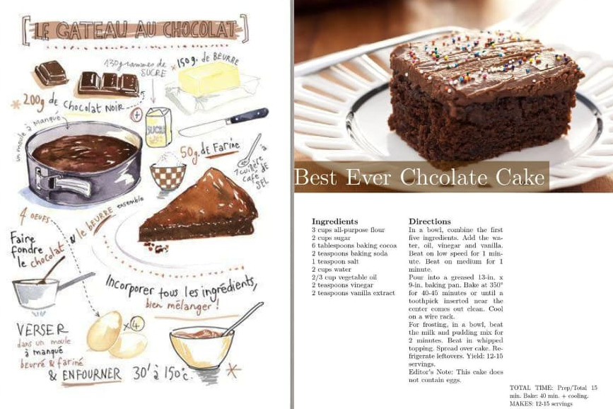
Kujundamine
Graafiline disain
Graafiline disain on kunstilisema lähenemisega ja selle mõjusus sõltub sellest, kuidas külastaja selle suhtes tunneb. Lisaks ei pruugi see aidata infot vastu võtta.
Infograafika
Infograafika kasutab visuaalseid vihjeid ja struktureeritud andmeid, et jutustada lugu. See ei pea tekitama emotsioone, vaid olema selge, lihtsasti tarbitav.

Slide 16
Kujundamine
Jätke õhku!
Nn valge ruum (negative space)

Slide 17
Aitäh
Loodan, et on abiks

